Slide 1
ダートマス会議
わりとすぐできるっしょ！
人工知能できないかも…
ELIZA: チャットボット
積み木を積めるロボットアーム
ニューラルネットがブームに
パーセプトロン
パーセプトロンの性能限界
計算機の性能限界
データの限界
1956年
AIブーム(1)
1970年代
AI冬の時代(2)

Slide 2
論理ベースでやれば
人工知能できるかも
人工知能できないかも…
エキスパートシステム
狭い領域の知識を論理的ルールに
起こし、推論を行う
第５世代コンピュータプロジェクト
日本のプロジェクト
ニューラルネットの復活
エキスパートシステムの限界
学習機能がない＆
入力に柔軟性を認めない
1970年代後半〜
AIブーム(2)
1990年代
AI冬の時代(2)

Slide 3
統計的機械学習
深層学習で人工知能できるかも！？
学習理論
サポートベクターマシン
ベイズ的なモデリング
（ニューラルネットは下火）
ディープニューラルネット
画像認識
音声認識
囲碁
1990年代〜2010年
普通の時代
2010年代〜
AIブーム(3)

Slide 4
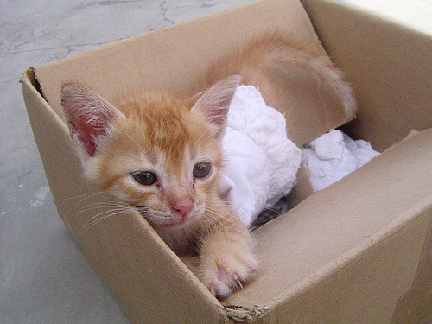
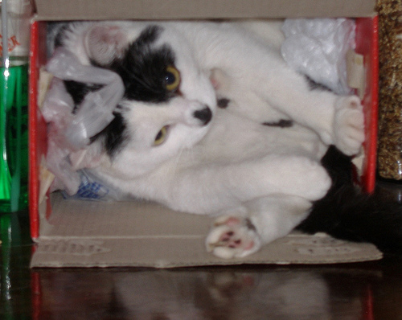
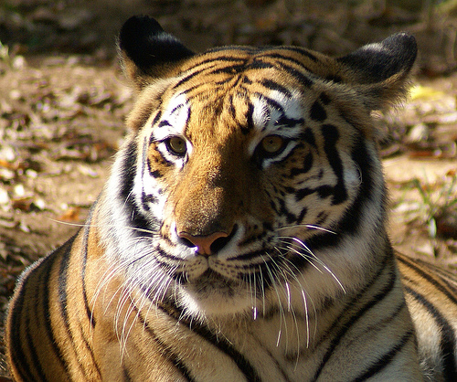


$$x$$
$$y$$
猫がいる
猫がいる
猫がいない

Slide 5

$$x$$

Slide 6
$$x$$

Slide 7


$$ℱ_{n}$$
株価
$$X_{n+1}$$
今日

Slide 8
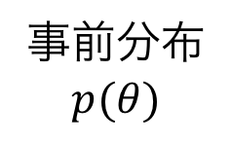
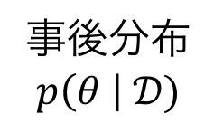
事後分布
$$p\left(θ \right| 𝒟)$$
事前分布
$$p(θ)$$

